Slide 1
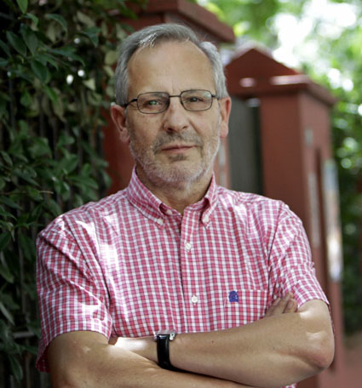
¿HAY Otra forma de ENSEÑAR Y APRENDER matemática? es posible… EL MÉTODO DE CÁLCULO ABIERTO ABN
" es posible calcular de otra manera: más motivadora, más fácil, más conectada con el pensamiento de los niños, más adaptada a sus futuras necesidades. En definitiva, del modo más eficaz para que los alumnos alcancen competencia matemática"
D. JAIME MARTÍNEZ MONTERO
LUCÍA GARCÍA MARTÍNEZ Y MARÍA DEL MAR QUIRELL.

Slide 2
LA COMPRENSIÓN DE CONCEPTOS MATEMÁTICOS EN LA ESCUELA
QUE PERMITAN GENERAR IDEAS
DESDE
OBSERVACIÓN
PLANTEAMIENTOS
METODOLÓGICOS
ADECUADOS
IMAGINACIÓN
INTUICIÓN
RAZONAMIENTO LÓGICO
LUCÍA GARCÍA MARTÍNEZ Y MARÍA DEL MAR QUIRELL.

Slide 3
IDEAS SOBRE LA MATEMÁTICA
EN LA CALLE
ENTRE LOS DOCENTES
ASIGNATURA MÁS DIFÍCIL.
FRUSTRACIÓN:
ENSEÑANZA MUY DESAGRADECIDA.
ASIGNATURA MENOS QUERIDA.
LA ASIGNATURA CON MAYOR
NÚMERO DE SUSPENSOS.
CONDICIONANTE DE ESTUDIOS
Y PROYECTOS DE VIDA.
LA ASIGNATURA QUE MÁS AYUDA EXTRA
RECIBE PARA SER APROBADA.
LOS COMENTARIOS EN QUE SE DECLARA SU IGNORANCIA SE MIRAN CON BENEVOLENCIA.
LA ASIGNATURA CON MENOR ÍNDICE DE RECUPERACIÓN.
AL QUE DECLARA QUE ”LE GUSTAN” O SE LE DAN BIEN SE MIRA COMO UN “BICHO RARO”.
LUCÍA GARCÍA MARTÍNEZ Y MARÍA DEL MAR QUIRELL.

Slide 4
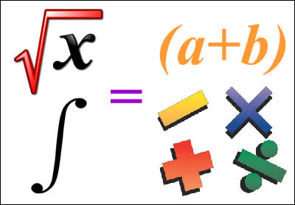
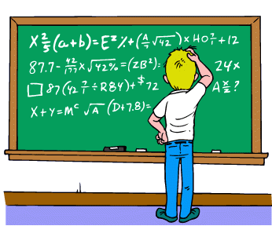
DIFICULTADES EN LAS PROPIAS MATEMÁTICAS (SERVAIS, W.)
ABSTRACTAS
ACUMULATIVAS
ELEVADO NIVEL DE CONCRECIÓN
CÁLCULO CIEGO Y MEMORÍSTICO.
NO ES FLEXIBLE
EL VIVIR DIARIO APORTA POCO MATERIAL MATEMÁTICO.
USO INADECUADO DE FICHAS Y LIBROS DE TEXTO.
ESCASA ATENCIÓN A LA BASE DE CÁLCULO, ETC.
LUCÍA GARCÍA MARTÍNEZ Y MARÍA DEL MAR QUIRELL.

Slide 5
DIFICULTADES DE SU ENSEÑANZA
EN RESUMEN
EL NIÑO QUE NO APRENDE,
EL NIÑO QUE APRENDE POCO,
EL NIÑO QUE APRENDE MAL…
“NO VALE PARA LAS MATEMÁTICAS”
LUCÍA GARCÍA MARTÍNEZ Y MARÍA DEL MAR QUIRELL.

Slide 6
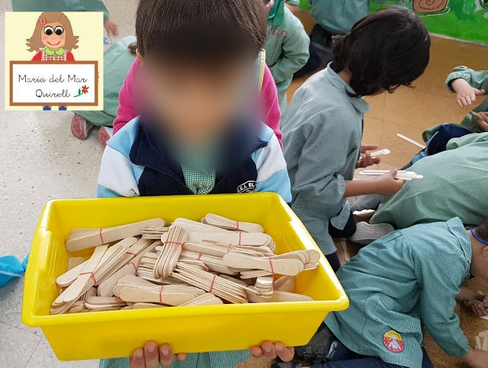
EL MÉTODO DE CÁLCULO ABIERTO ABN
“A” viene de Abiertos, es decir, frente a los algoritmos tradicionales con cifras que sólo permiten una única forma cerrada a través de la aplicación de instrucciones para resolver los cálculos, este método da libertad a cada alumno para que pueda resolverlos de la forma que le sea más cómoda, fácil y comprensible y sin necesidad de papel y lápiz.
“BN” derivan de Basados en Números y no en cifras y por tener un tratamiento diferente y lleno de significación para el alumnado. En el método tradicional, para realizar cuentas, se actúa sobre cada cifra por separado y se les aplica el mismo tratamiento. Es decir, no importa el lugar que ocupe un nº, ya sea en las decenas, unidades de millar,…, el proceso es siempre el mismo para cada cifra, con lo cual se pierde el sentido que tienen esas cantidades numéricas.
LUCÍA GARCÍA MARTÍNEZ Y MARÍA DEL MAR QUIRELL.

Slide 7
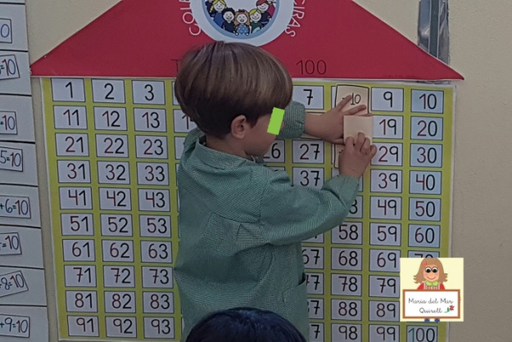
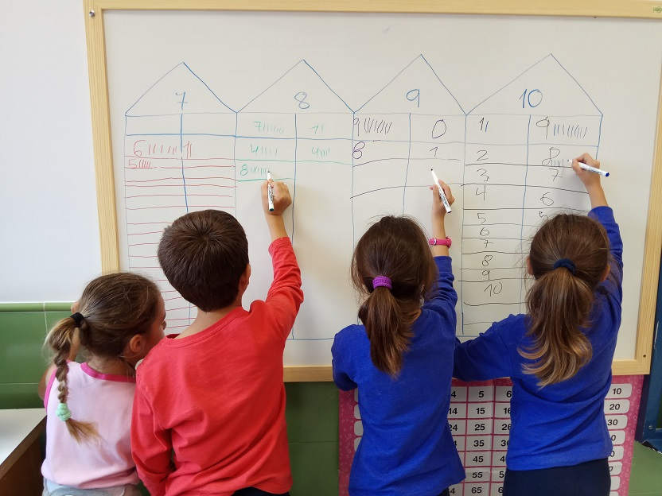
FINALIDAD DEL CÁLCULO ABN
“QUE EL NIÑO ENTIENDA EL NÚMERO, LAS COMBINACIONES Y TRANSFORMACIONES QUE PUEDE HACER CON ELLOS. NO SE TRATA DE APRENDER REGLAS NI TRUCOS PARA CALCULAR SINO ENTENDER QUÉ LO QUE ESTÁN HACIENDO Y POR QUÉ”.
SU FUNDAMENTO PRINCIPAL ES EL TRABAJO CON NÚMEROS «COMPLETOS», CON SU «SIGNIFICADO» Y NO EN “CIFRAS DESCONTEXTUALIZADAS”.
LUCÍA GARCÍA MARTÍNEZ Y MARÍA DEL MAR QUIRELL.

Slide 8
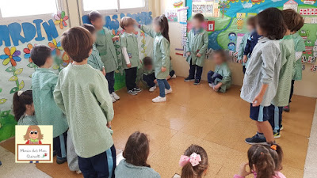
FINALIDAD DEL CÁLCULO ABN
SUBITIZACIÓN
ESTIMACIÓN
CONTEO
LUCÍA GARCÍA MARTÍNEZ Y MARÍA DEL MAR QUIRELL.
Notes:
8

Slide 9
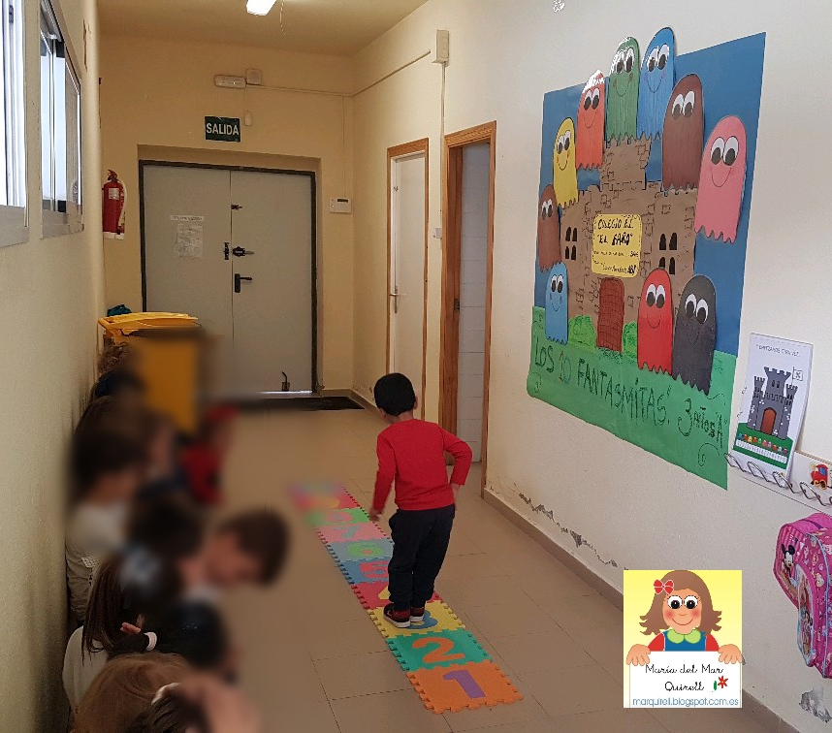
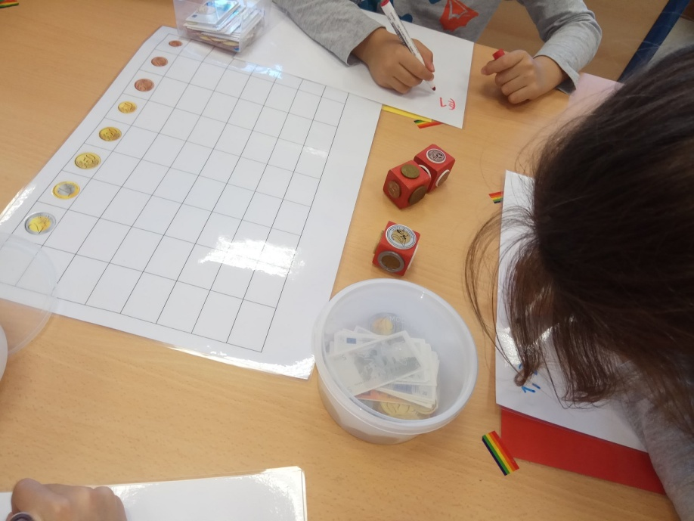
FINALIDAD DEL CÁLCULO ABN
“QUE EL NIÑO/A APRENDA LOS ALGORITMOS DE LA + - X : CONECTADOS CON LA RESOLUCIÓN DE SITUACIONES PROBLEMÁTICAS DE SU VIDA COTIDIANA”.
LUCÍA GARCÍA MARTÍNEZ Y MARÍA DEL MAR QUIRELL.

Slide 10
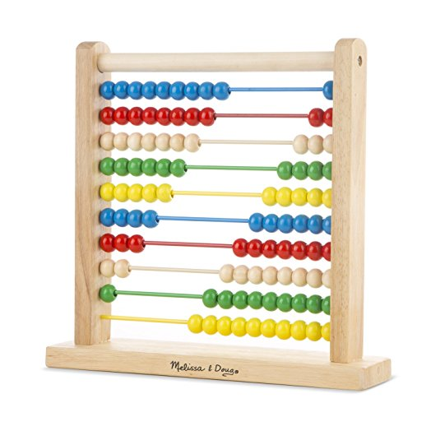
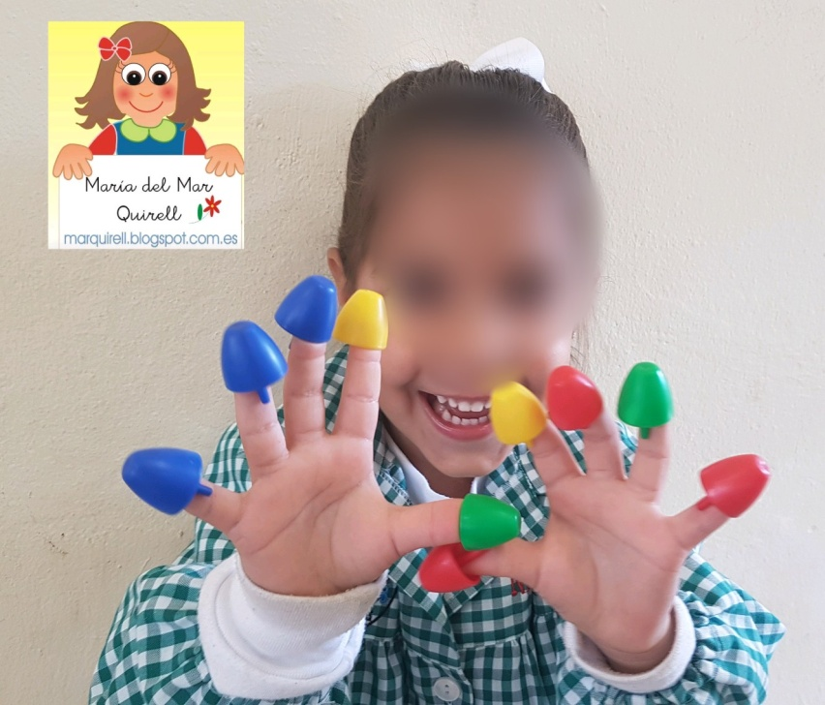
TRADICIONAL
ABN
SISTEMA BASADO EN REGLAS PARA MEMORIZAR. MEMORIZAR.
CAMBIO DE PARADIGMA PARA LOS DOCENTES, EL ALUMNADO Y LAS FAMILIAS.
BASADO EN EL ÁBACO COMIENZA EL CÁLCULO POR LA DERECHA AL CONTRARIO DE COMO FUNCIONA NUESTRO PROCESAMIENTO CEREBRAL.
BASADO EN EL SISTEMA DE NUMERACIÓN DECIMAL O BASE 10. EL CÁLCULO ES DE IZQUIERDA A DERECHA.
LUCÍA GARCÍA MARTÍNEZ Y MARÍA DEL MAR QUIRELL.

Slide 11
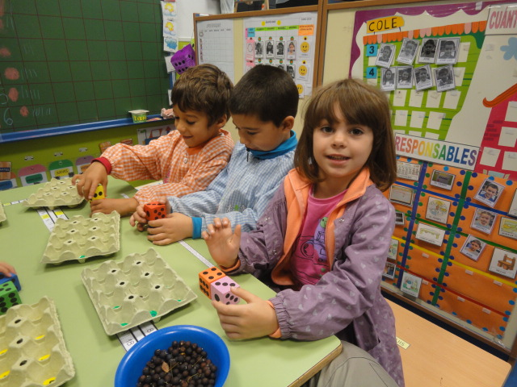
TRADICIONAL
ABN
PARTE DE SITUACIONES FICTICIAS PLASMADAS EN LOS LIBROS Y CUADERNILLOS.
PARTE DE SITUACIONES REALES Y RELACIONADAS CON LA REALIDAD Y EXPERIENCIA DEL NIÑO/A.
OBLIGA A UN PROCESO DE CÁLCULO MEMORÍSTICO, POSICIONAL, CIEGO, INFLEXIBLE COMO SI HUBIERA SÓLO ÓRDENES DE UNIDADES INFERIORES A 10.
SUSTITUYE EL CÁLCULO POSICIONAL POR UN CÁLCULO ABIERTO.
32 + 27 + 11= 70
LUCÍA GARCÍA MARTÍNEZ Y MARÍA DEL MAR QUIRELL.

Slide 12
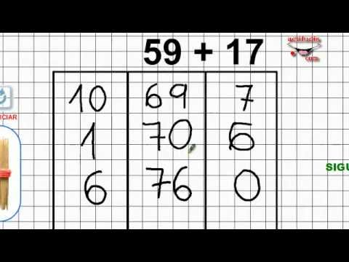
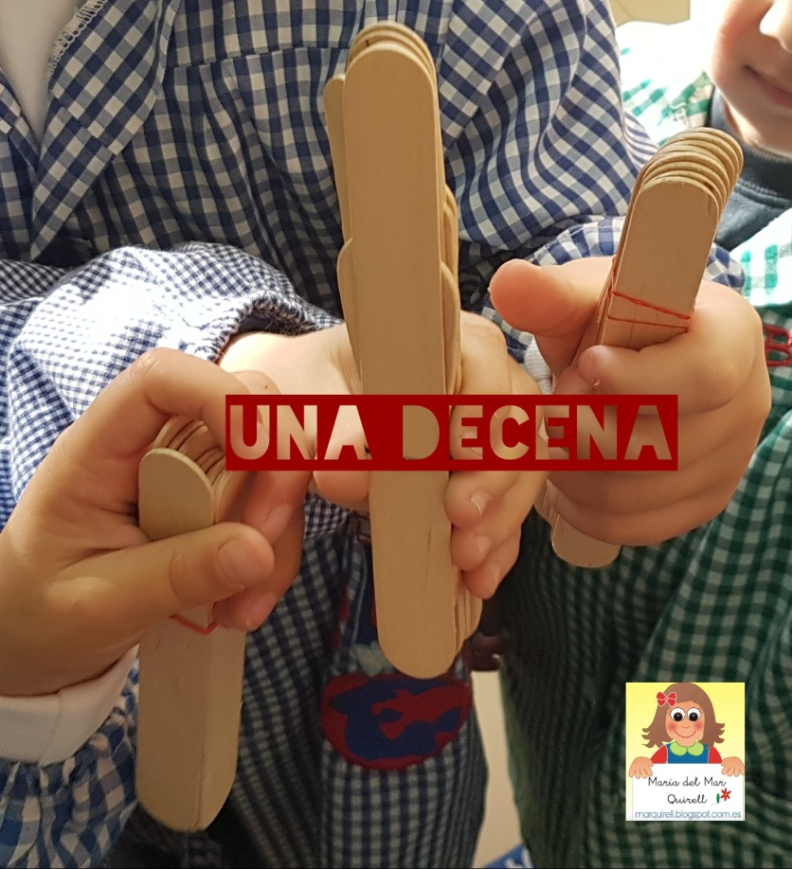
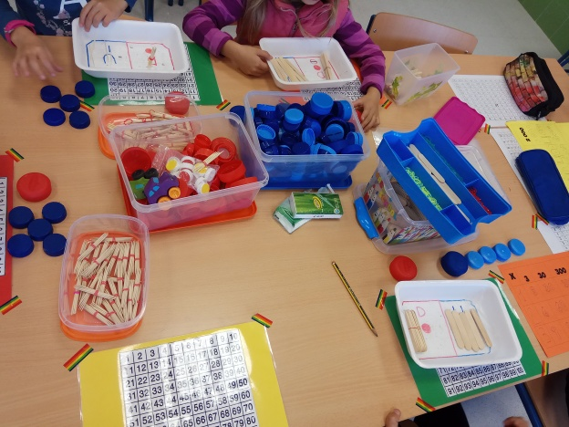
TRADICIONAL
ABN
LAS OPERACIONES BÁSICAS LLEVAN SIEMPRE LLEVADAS.
1 2 6
_ 8 7
0 3 9
ELIMINA LAS TEMIDAS “LLEVADAS”.
BASADO EN LA MANIPULACIÓN DE MATERIALES BARATOS.
EL FORMATO DE LAS OPERACIONES ES TRANSPARENTE.
EL FORMATO DE LAS OPERACIONES ES OPACO.
LUCÍA GARCÍA MARTÍNEZ Y MARÍA DEL MAR QUIRELL.

Slide 13
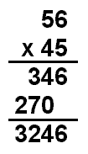
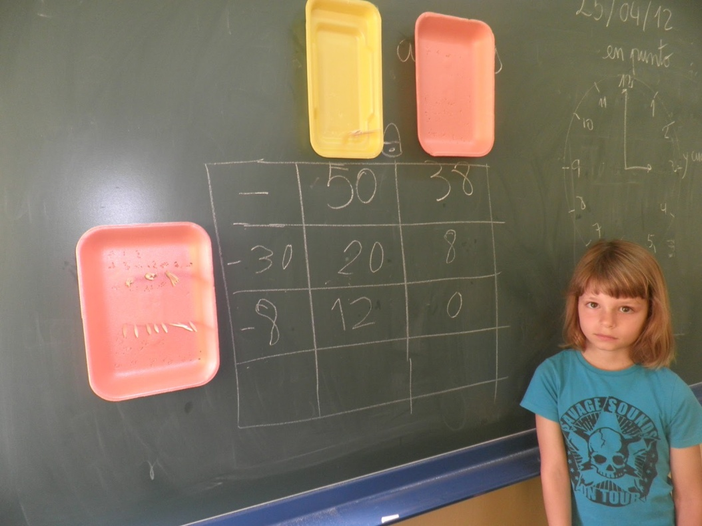
TRADICIONAL
ABN
LAS OPERCIONES BÁSICAS SE RESUELVEN SIGUIENDO REGLAS Y PASOS IMPOSIBLES DE ADAPTAR A LA DIVERSIDAD DEL ALUMNADO. “SE HACE ASÍ”.
EL ALUMNO ADAPTA LAS OPERACIONES A SU NIVEL DE DOMINIO EN EL CÁLCULO Y NO ES ÉL QUIEN SE ADAPTA A LA OPERACIÓN. EL NIÑO/A ELIGE CÓMO HACERLO PARA TENER ÉXITO.
MEJORA LA ESTIMACIÓN Y EL CÁLCULO MENTAL YA QUE SE OPERAN 1º LAS CANTIDADES MAYORES Y LUEGO LAS MENORES.
IMPIDE LA ESTIMACIÓN: YA QUE DESDE LA DERECHA ES IMPOSIBLE SABER QUÉ CANTIDAD VAMOS A OBTENER HASTA QUE NO LLEGUAMOS AL FINAL.
LUCÍA GARCÍA MARTÍNEZ Y MARÍA DEL MAR QUIRELL.

Slide 14
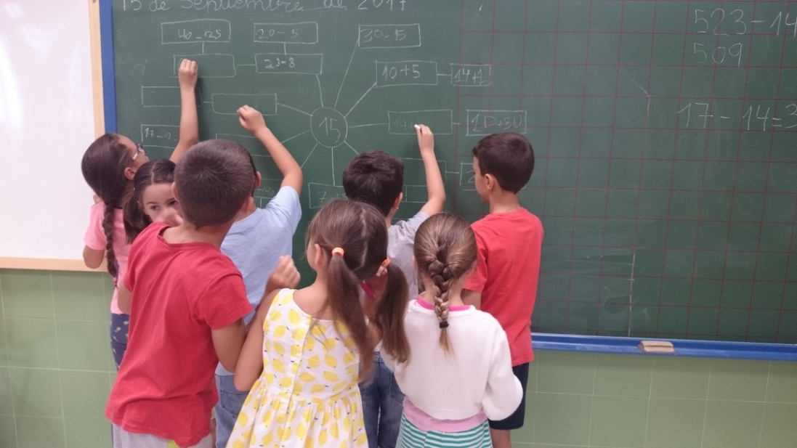
TRADICIONAL
ABN
DIFICULTAD EN LA RESOLUCIÓN DE PROBLEMAS Y BAJOS RENDIMIENTOS EN LAS PRUEBAS.
SE AUMENTA NOTABLEMENTE LA CAPACIDAD DE RESOLUCIÓN DE PROBLEMAS.
HAY UNA VERBALIZACIÓN DE LO QUE SE HACE.
“LA CONDUCTA DEL RELATO”
ES LA ASIGNATURA QUE MENOS GUSTA EN EL ÁMBITO ESCOLAR.
HAY UN CRECIMIENTO EFECTIVO DE LA MOTIVACIÓN Y UNA ACTITUD POSITIVA.
LUCÍA GARCÍA MARTÍNEZ Y MARÍA DEL MAR QUIRELL.

Slide 15
BENEFICIOS DEL MÉTODO ABN
EL ALUMNADO/A
1.- MEJORAN EL CÁLCULO MENTAL, LAS ESTIMACIONES Y LA CAPACIDAD DE RESOLUCIÓN DE PROBLEMAS.
2.- DESAPARECEN CIERTAS DIFICULTADES Y TRABAS CON LAS LLEVADAS, COLOCACIÓN DE LAS CIFRAS, EL ORDEN DE LOS TÉRMINOS…
3. – EL ALUMNADO ENTIENDE LO QUE HACE, LE DA SENTIDO Y VERBALIZA EN TODO MOMENTO LOS PROCESOS QUE ESTÁ SIGUIENDO.
4.- EL ALUMNO ADAPTA LAS OPERACIONES A SU NIVEL DE DOMINIO EN EL CÁLCULO Y NO ES ÉL QUIEN SE ADAPTA A LA OPERACIÓN.
5.- LAS ENCUENTRAN DIVERTIDAS.
LUCÍA GARCÍA MARTÍNEZ Y MARÍA DEL MAR QUIRELL.

Slide 16
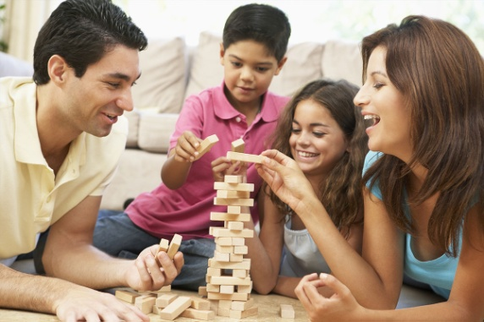
BENEFICIOS DEL MÉTODO ABN
EL ALUMNADO/A
1.- LA SATISFACCIÓN AL ADAPTARSE A CADA ALUMNO/A SEGÚN SU RITMO DE APRENDIZAJE.
2.-REDUCE LA FRUSTACIÓN DOCENTE Y EL ESTRÉS AL ENSEÑAR A PENSAR, ABSTRAER, A RAZONAR.
PARA LAS FAMILIAS
LA SATISFACCIÓN AL VER QUE A SUS HIJOS LES GUSTAN LAS MATEMÁTICAS Y NO NECESITAN AYUDA PARA RESOLVER LOS PROBLEMAS.
LUCÍA GARCÍA MARTÍNEZ Y MARÍA DEL MAR QUIRELL.

Slide 17
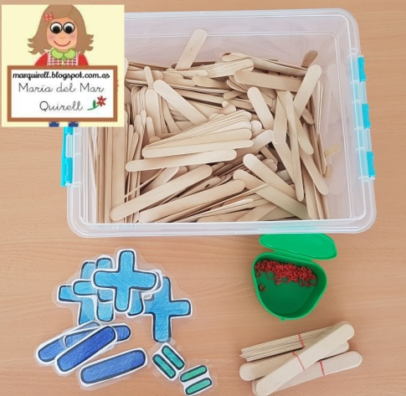
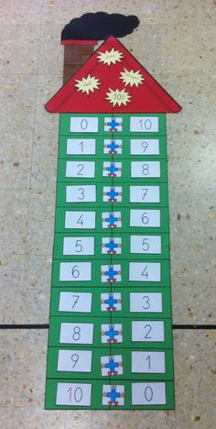
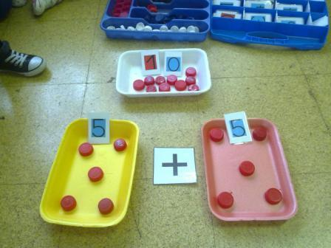
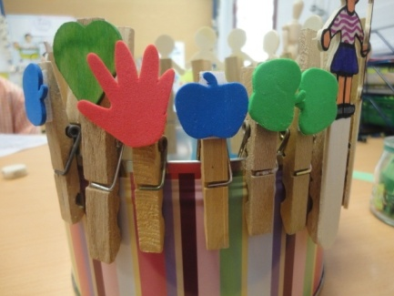
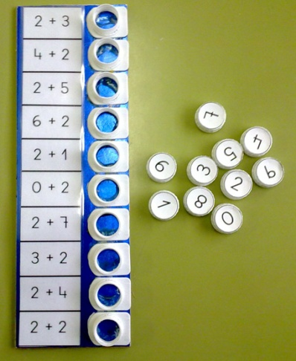
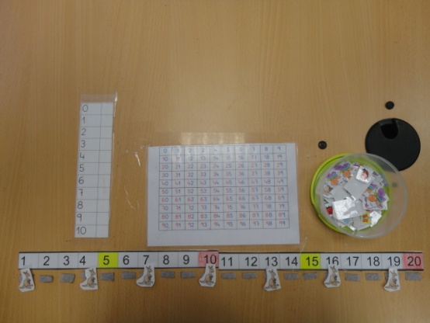
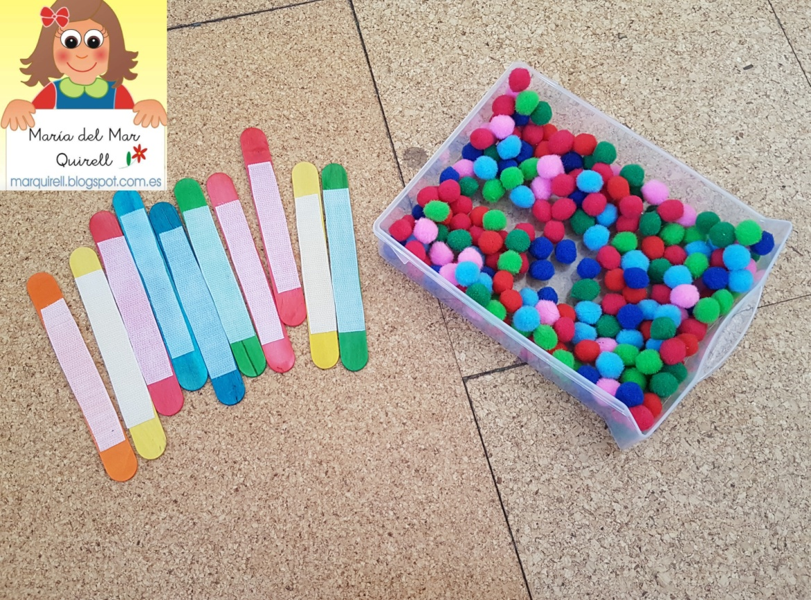
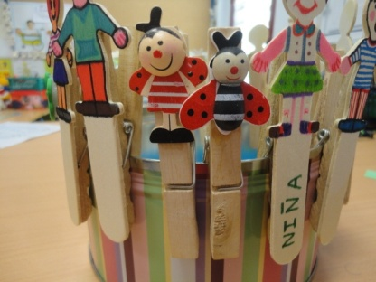
EL MÉTODO
Algoritmos Basados Números
LUCÍA GARCÍA MARTÍNEZ Y MARÍA DEL MAR QUIRELL.

